Slide 1

基于在线旅游网站在线评论数据的乡村文化旅游多元需求分析
小组成员：潘春辉 贾坤泽 李泓岩 谭旭航
Notes:
版权声明：300套精品模板商业授权，请联系【熊猫办公设计】:http://www.熊猫pic.com，专业PPT老师为你解决所有PPT问题！

Slide 2
目录 / CONTENTS
研究背景
研究现状
研究过程
研究结果
不足及展望

Slide 3
1
研究背景
研究背景
研究现状
2015年中央一号文件提出，要积极开发农业多种功能，挖掘乡村生态休闲、旅游观光、文化教育价值。
2016年中央一号文件强调，大力发展休闲农业和乡村旅游。强化规划引导，采取以奖代补、先建后补、财政贴息、设立产业投资基金等方式扶持休闲农业与乡村旅游业发展。
2017 年《国家发改委“十三五”时期文化旅游提升工程实施方案》的颁布，标志着我国 对“旅游是载体，文化是灵魂。” 这个核心理念的认可。
2018 年中央一号文件中，乡村振 兴战略被高度重视。将文化脉络融入乡村肌理，通过文化提升乡村旅游品位，能够有效解决 乡村旅游同质化、传统文化特色不足等问题又可以进一步接近乡村振兴的目标
研究过程
研究结果
不足与展望

Slide 4
1
研究背景
研究背景
研究现状
近年来，基于互联网产生的大数据已经成为重要的数据来源，这些大数据产生于搜索引擎、社交媒体等不同的互联网平台，数据量大、数据类型丰富、生成速度快且具有较高的价值。
互联网大数据在学术界研究和业界应用中均发挥显著的作用，互联网大数据为经济、金融、能源、旅游等行业的精准预测提供新的数据支持，并能显著提高预测精度。在旅游活动中，游客在景点查询、门票及酒店预订、餐饮选择、交通、服务评价等各环节中产生的数据具有重要的研究价值。
已有研究表明，这些互联网大数据能够表征游客特征及偏好。其中，携程网拥有最为广阔的受众面，较高的使用率和景区占有率，基于携程网的旅游大数据研究较为普遍，本文以乡村旅游为研究对象，重点分析携程网评论数据所体现出的游客多元需求。
研究过程
研究结果
不足与展望

Slide 5
3
研究设计
研究问题
研究现状
目前，国内有不少学者对挖掘网络在线评论开展了研究，其中包含了政治，商业，旅游，舆情等多个方面：
孙宗锋提出了利用政府信箱大数据分析来研究政民交流的方法。
陈雪琳利用共词分析探究了我国双创领域的研究热点，采用共词分析的方法，探讨了我国双创政策的关注热点领域及内部结构关系。
在旅游板块，张尧政，张若愚等研究利用在线评论数据来分析用户对迪士尼、江西五A级景区等景点的情感倾向。
程翠琼,徐健构建的模型能够有效地反映旅游地的游客情感随时间变化的波动,进而为旅游管理者、潜在旅游者信息获取提供新的信息参考渠道。
研究过程
研究结果
不足与展望

Slide 6
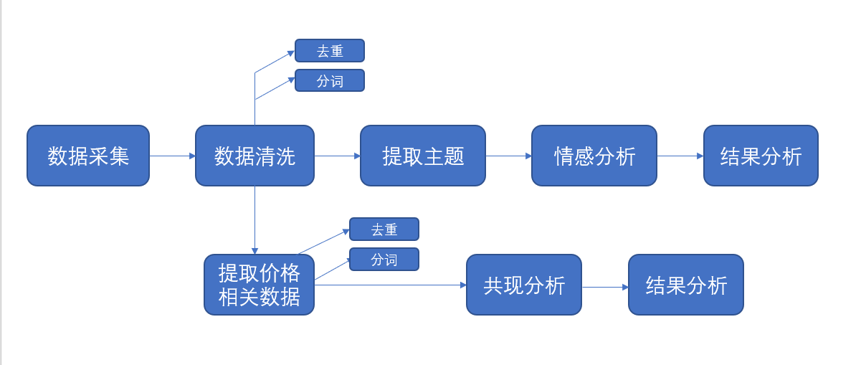
3
研究过程
研究问题
本研究以携程网评论数据为重点，结合游客信息，根据所挑选的旅游景点，抓取2014年至今的评论数据。从景区类别、满意度两个维度分析不同游客客对乡村文旅的不同需求，并对游客的情感进行研究，以及结合价格相关的关键词寻找影响游客对价格看法的因素。
研究现状
研究过程
研究结果
不足与展望

Slide 7
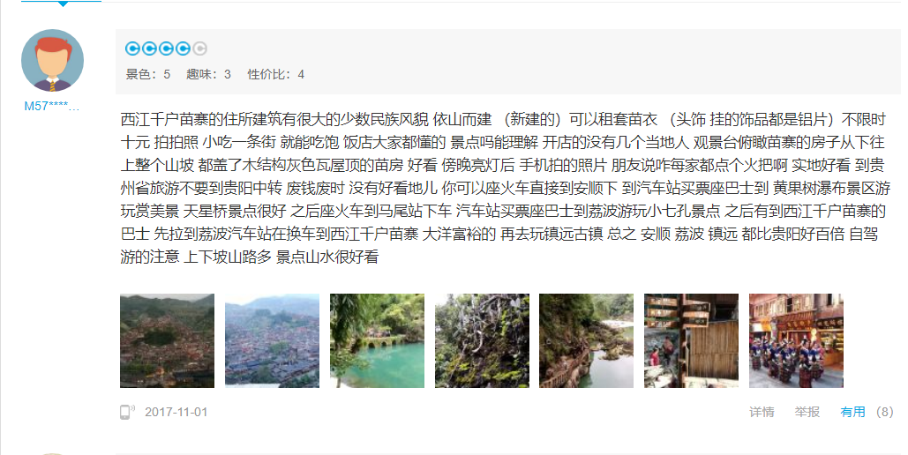
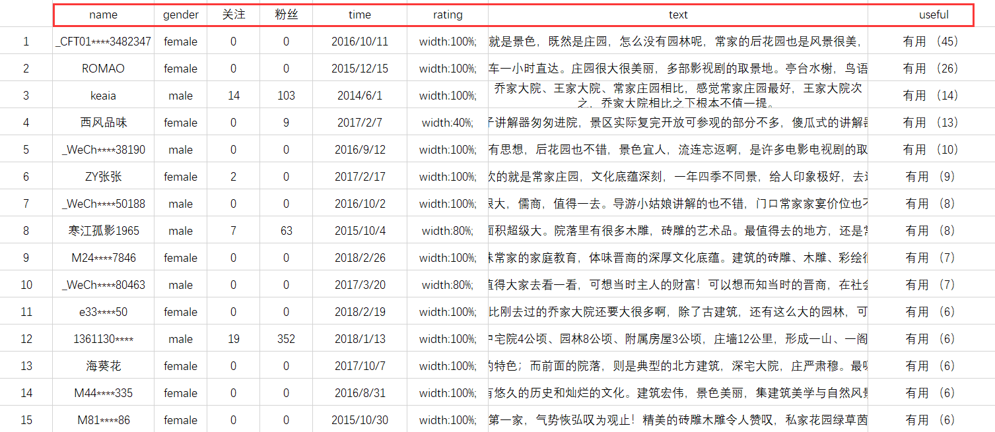
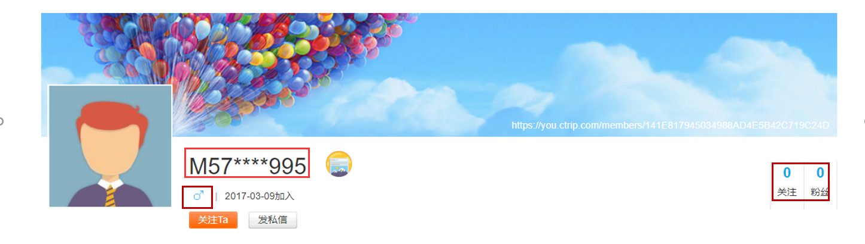
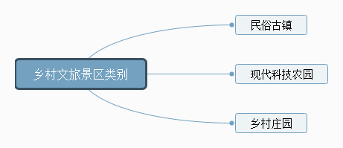
3
数据采集
研究问题
研究现状
研究现状
研究过程
研究过程
研究结果
研究结果
不足与展望
不足与展望

Slide 8

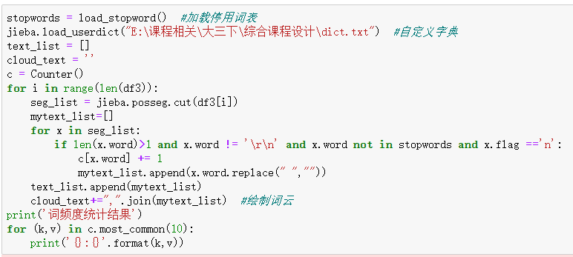
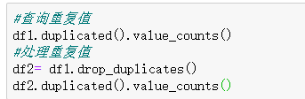

3
数据清洗
研究问题
研究现状
研究现状
研究过程
研究过程
研究结果
研究结果
不足与展望
不足与展望

Slide 9
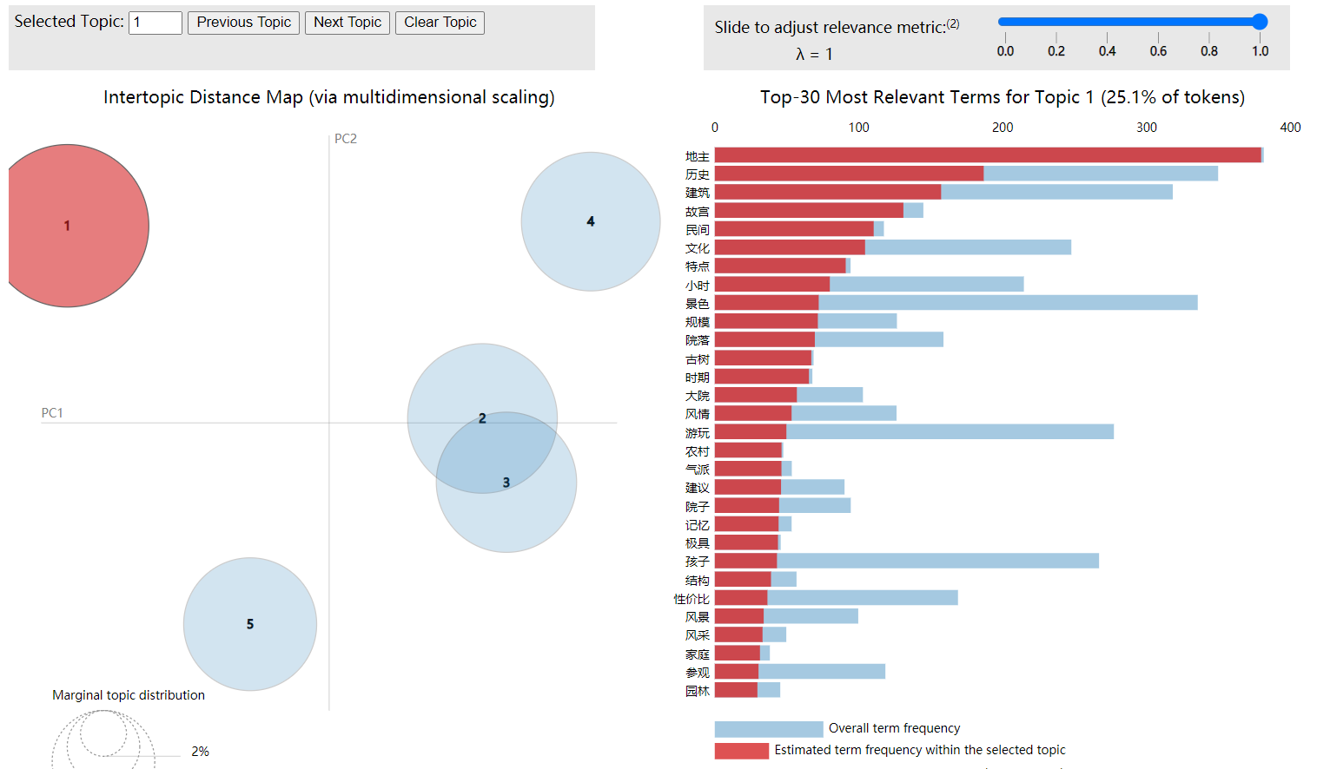
1
3
LDA主题建模
研究问题
研究背景
研究现状
研究现状
研究现状
主要思路：
（1）对评论文本进行主题建模考虑两个维度：景区类型维度和满意度维度
（2）对每个主题下的评论进行性别分析
（3）选择具有较高影响力的评论者(粉丝数目较多)进行分析
研究过程
研究过程
研究过程
研究结果
研究结果
研究结果
不足与展望
不足与展望
不足与展望

Slide 10
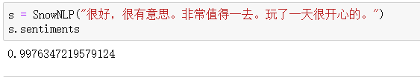
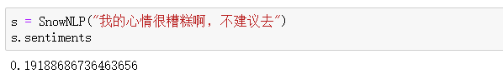
3
1
3
情感分析
研究问题
研究问题
研究背景
情感分析是自然语言处理领域的热点研究问题，主要思想是通过对自然语据进行一系列的处理或许该语句的情感倾向挖掘深层信息。 本文使用自然语言处理库中的snowNLP库，对LDA建模后得到的每个主题下包含评论的情感分析,得到游客各个主题的情感态度。
文献综述
研究现状
研究现状
研究现状
研究过程
研究过程
研究设计
研究过程
结果分析
研究结果
研究结果
研究结果
总结及启示
不足与展望
不足与展望
不足与展望

Slide 11
3
3
1
3
共现分析
研究问题
研究问题
研究问题
研究背景
共词分析法——是将各种信息载体中的共现信息定量化的分析方法，以揭示信息的内容关联和特征项所隐含的寓意。
文献综述
文献综述
研究现状
研究现状
研究现状
研究过程
研究过程
研究设计
研究设计
研究过程
结果分析
结果分析
研究结果
研究结果
研究结果
一般而言，同时包含两个关键词的文献数量越多，该俩关键词之间的联系越密切、“距离”越近。利用因子分析、聚类分析、多维尺度分析等多元统计的技术，根据“距离”的远近对关键词进行分类，从而形成文献集的研究关注热点和内部结构。在本次研究中，我们选择 “价格，钱，值得，亏”等关键词进行筛选，最终取得了1789条评论数据，生成共现矩阵后，纵轴保留价格相关关键词，横轴统计其他词出现的频率，删除共现总数小于200的词汇得到共现矩阵。
总结及启示
总结及启示
不足与展望
不足与展望
不足与展望

Slide 12
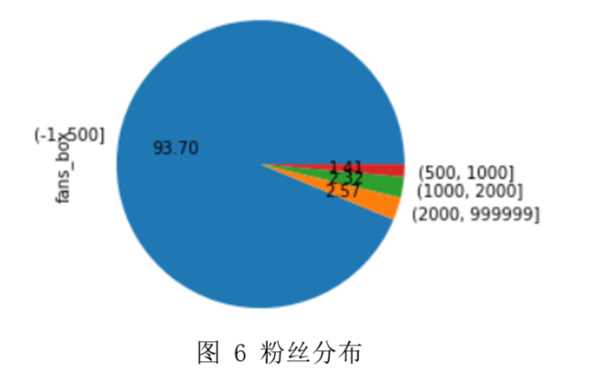
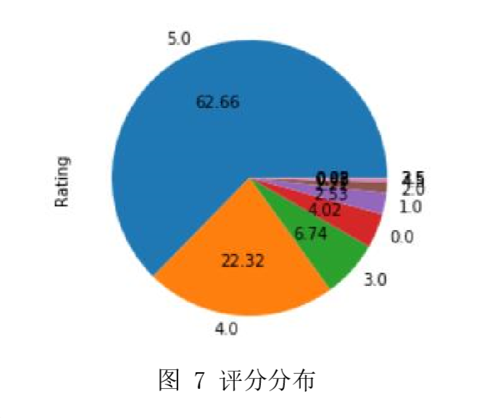
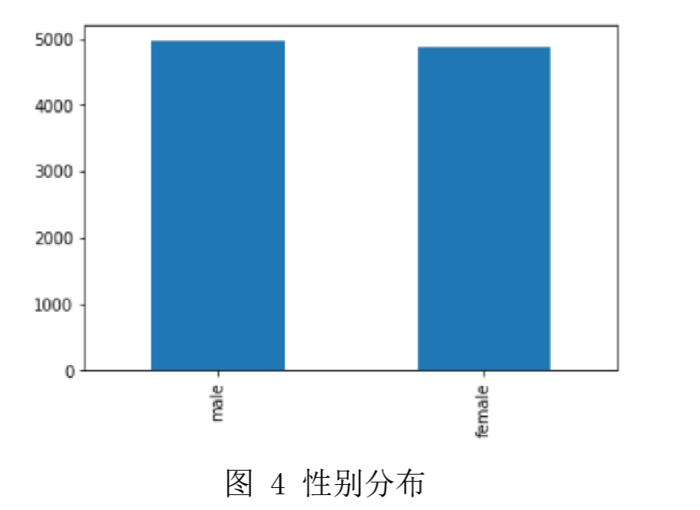
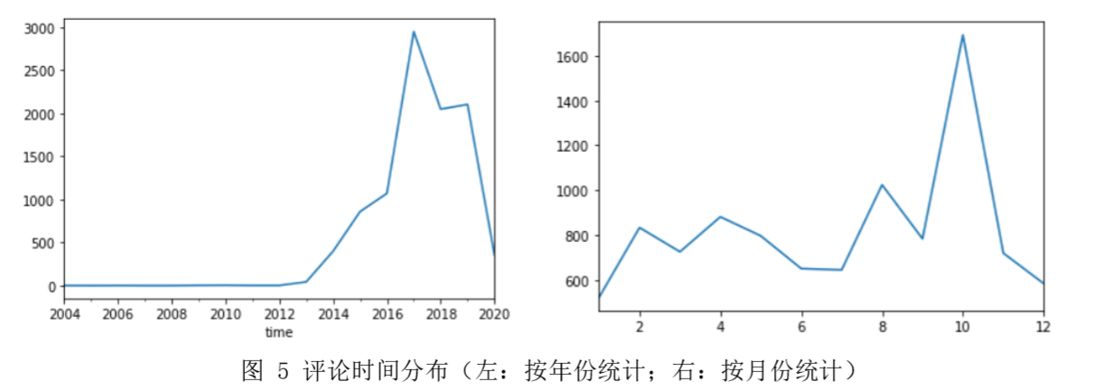
4
描述性统计结果
3
3
1
4
研究问题
研究问题
研究问题
研究问题
研究背景
文献综述
文献综述
文献综述
研究现状
研究现状
研究现状
研究过程
研究设计
研究过程
研究设计
研究设计
研究过程
结果分析
结果分析
研究结果
研究结果
结果分析
研究结果
总结及启示
总结及启示
总结及启示
不足与展望
不足与展望
不足与展望

Slide 13
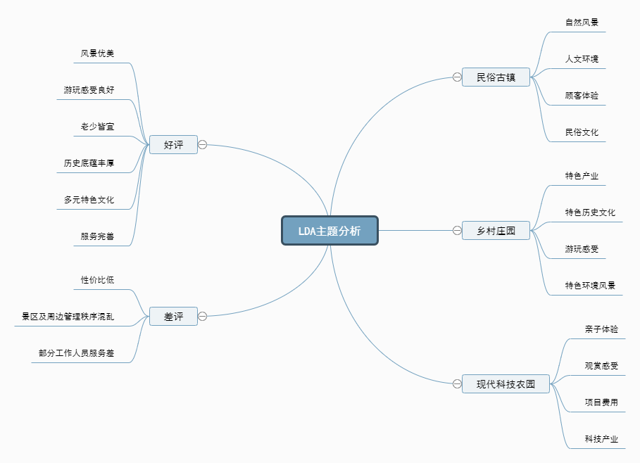
4
LDA主题分析结果
3
3
1
4
研究问题
研究问题
研究问题
研究问题
研究背景
文献综述
文献综述
文献综述
研究现状
研究现状
研究现状
研究过程
研究设计
研究过程
研究设计
研究设计
研究过程
结果分析
结果分析
研究结果
研究结果
结果分析
研究结果
总结及启示
总结及启示
总结及启示
不足与展望
不足与展望
不足与展望

Slide 14
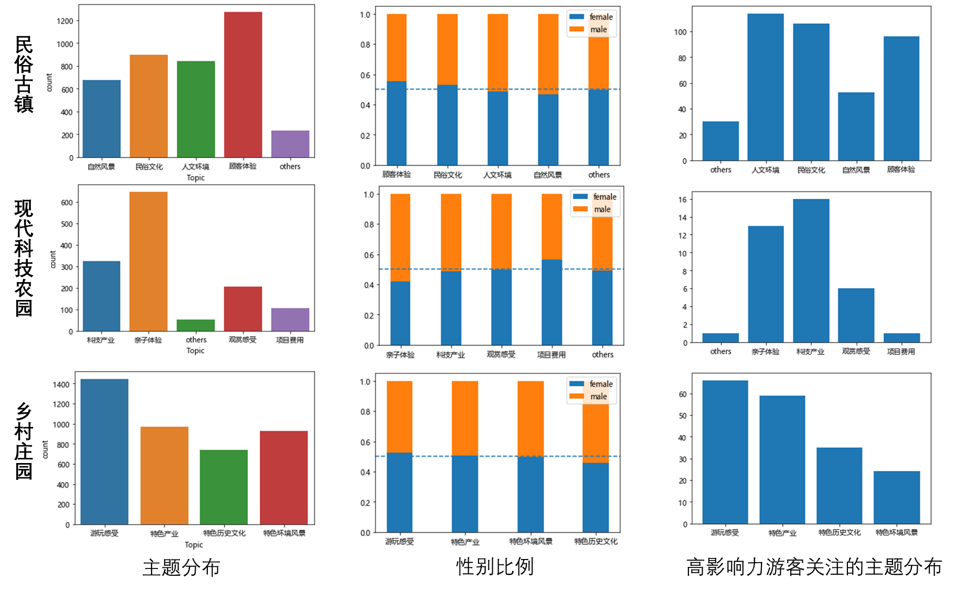
4
LDA主题分析结果
3
3
1
4
研究问题
研究问题
研究问题
研究问题
研究背景
文献综述
文献综述
文献综述
研究现状
研究现状
研究现状
研究过程
研究设计
研究过程
研究设计
研究设计
研究过程
结果分析
结果分析
研究结果
研究结果
结果分析
研究结果
总结及启示
总结及启示
总结及启示
不足与展望
不足与展望
不足与展望

Slide 15
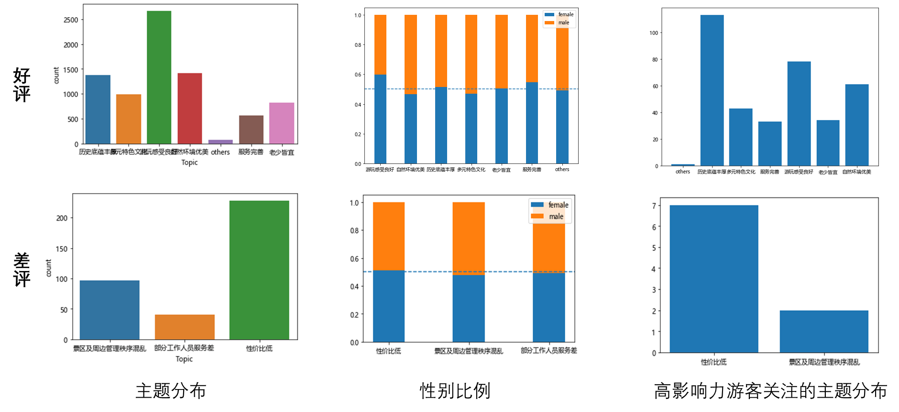
4
LDA主题分析结果
3
3
1
4
研究问题
研究问题
研究问题
研究问题
研究背景
文献综述
文献综述
文献综述
研究现状
研究现状
研究现状
研究过程
研究设计
研究过程
研究设计
研究设计
研究过程
结果分析
结果分析
研究结果
研究结果
结果分析
研究结果
总结及启示
总结及启示
总结及启示
不足与展望
不足与展望
不足与展望

Slide 16
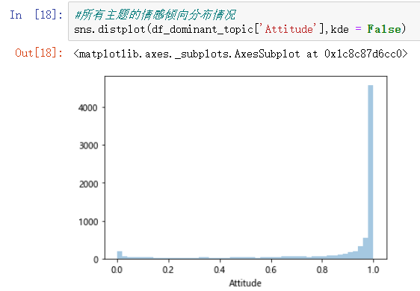
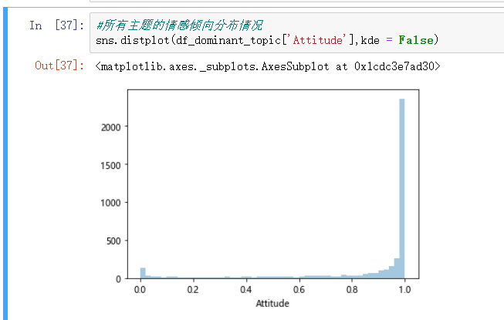
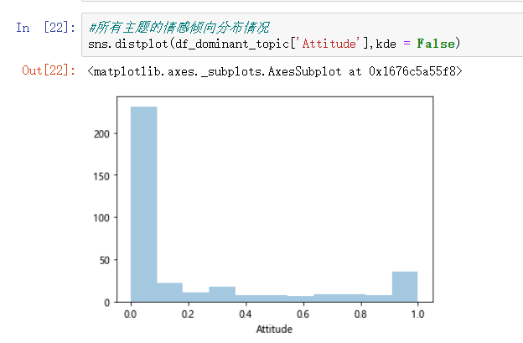
4
3
3
1
4
情感分析结果
好评数据情感倾向分布
研究问题
研究问题
研究问题
研究问题
研究背景
乡村庄园评论情感倾向分布
文献综述
文献综述
文献综述
研究现状
研究现状
研究现状
研究过程
研究设计
研究过程
研究设计
研究设计
研究过程
结果分析
结果分析
研究结果
研究结果
结果分析
研究结果
差评数据情感倾向分布
总结及启示
总结及启示
总结及启示
不足与展望
不足与展望
不足与展望

Slide 17
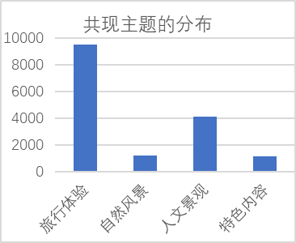
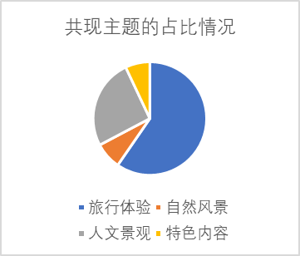
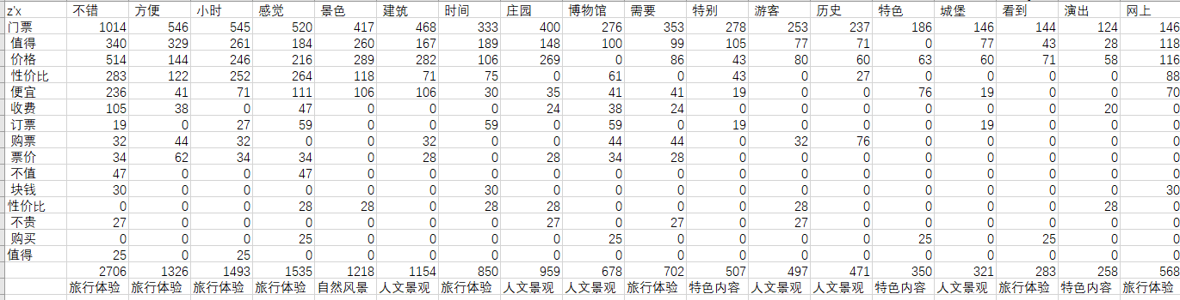
4
共现分析
3
3
1
4
研究问题
研究问题
研究问题
研究问题
研究背景
文献综述
文献综述
文献综述
研究现状
研究现状
研究现状
研究过程
研究设计
研究过程
研究设计
研究设计
研究过程
结果分析
结果分析
研究结果
研究结果
结果分析
研究结果
总结及启示
总结及启示
总结及启示
不足与展望
不足与展望
不足与展望

Slide 18
5
不足与展望
研究问题
研究问题
1
乡村文旅作为近几年来新兴话题。部分乡村景区的建设仍处于初级阶段。许多乡村景区并未入驻携程。这也是最终数据量比较少的原因之一。
3
共现分析仅能判断价格与其他因素之间存在相关关系，并不能判断游客对价格需求的影响因素。
文献综述
文献综述
在数据采集阶段中，本文爬虫采集数据的效率低下，最终只获得了1万余条数据。在后续的研究中，可以增加数据量，以保证研究结论的准确性。
本文所采用的情感分析方法，并不能准确的判断出评论的情感倾向。对部分评论文本情感的判断会有偏差。后续研究可以采取依存句法等其他方法来判断情感倾向。
研究设计
研究设计
研究结果
不足与展望
2
4

Slide 19

THANKS!
Notes:
版权声明：300套精品模板商业授权，请联系【熊猫办公设计】:http://www.熊猫pic.com，专业PPT老师为你解决所有PPT问题！

